Slide 1
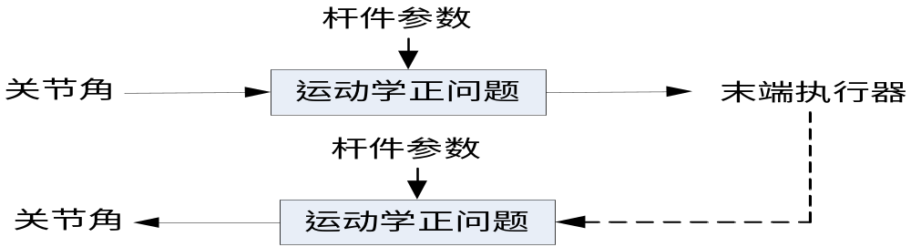
机器人正、逆运动学的概念
运动学正问题---已知杆件几何参数和关节角矢量，求操作机末端执行器相对于固定参考作标的位置和姿态（齐次变换问题）。
逆

Slide 2
工作空间的概念
工作空间: 末端操作手可以到达的空间位置集合
可达空间: 末端操作手可以至少以一个姿态到达的空间位置集合
灵活空间: 末端操作手可以以任何姿态到达的空间位置集合

Slide 3
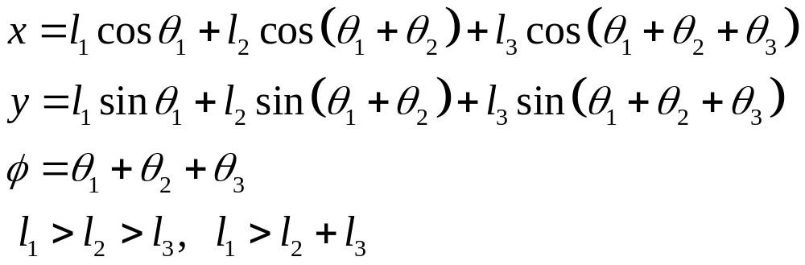



示例: 平面 3连杆机器人
如何确定可达空间?首先，令 θ₃变化
l₃
l₂
l₁
然后 θ₂变化
最终，变化θ₁

Slide 4
机器人正、逆运动学的概念
运动学逆问题---已知操作机杆件的几何参数，给定操作机末端执行器相对于参考坐标系的期望位置和姿态（位姿），操作机能否使其末端执行器达到这个预期的位姿？如能达到，那么操作机有几种不同形态可以满足同样的条件？
逆

Slide 5

运动学逆问题
为什么逆运动学问题更困难?
  可能存在多解或无解
  通常需多次求解非线性超越方程
解的存在性
目标点应位于工作空间内

Slide 6
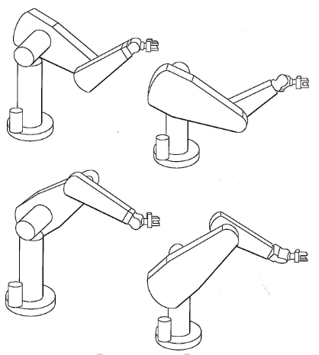
解的存在性
可能存在多解
存在双解!
PUMA560存在的四个解

Slide 7
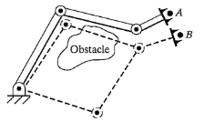

解的选择
存在多解时，如何选择最合适的解？
“最短行程”解
在没有障碍物时，从A->B,上面的解是最短行程解。

Slide 8




运动学逆问题的多解性
机器人运动问题为解三角方程，解反三角函数方程时会产生多解.显然对于真实的机器人，只有一组解与实际情况最相对应，因此必须作出判断，以选择合适的解。
通常采用如下方法剔除多余解：
1．根据关节运动空间选取合适的解。例如求得机器人某关节角的两个解为
若该关节运动空间为 ，则应选 。

Slide 9
2．选择一个与前一采样时间最接近的解。
3．根据避障要求，选择合适的解
4．逐级剔除多余解
对于具有n个关节的机器人，其全部解将构成树形结构。为简化起见，应逐级剔除多余解。这样可以避免在树形解中选择合适的解。

Slide 10
机器人逆运动学求解方法
如果各关节可用某算法获得，一个机械手是有解的. 算法应包含所有可能解.
封闭形式解（解析解）
数值解
优先选用
方法
计算量大
常用的封闭形式解法有
  代数方法
  几何方法
适用于自由度较少的情况

Slide 11
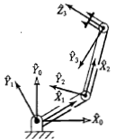
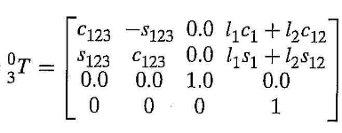
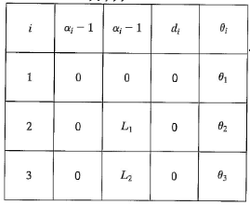
机器人逆运动学代数求解方法举例
下面以三连杆平面操作臂为例，介绍代数解法：

Slide 12
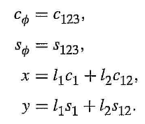
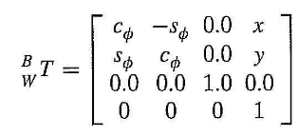
机器人逆运动学代数求解方法举例
下面以三连杆平面操作臂为例，介绍代数解法：
假设期望的末端坐标为(x,y)，方位角为ɸ

Slide 13
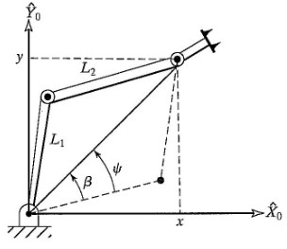




机器人逆运动学几何求解方法举例
下面以三连杆平面操作臂为例，介绍几何解法：

Slide 14
机器人逆运动学代数求解方法举例
下面以三连杆平面操作臂为例，介绍代数解法：
假设期望的末端坐标为(x,y)，方位角为ɸ

Slide 15
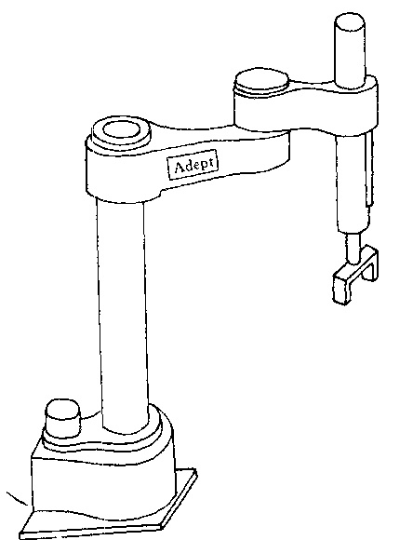
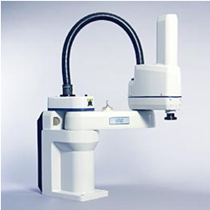
习题：分析adept机器人的运动学反解公式
第三章 机器人运动学

Slide 16
机器人速度的概念
本节开始研究刚体线速度和角速度的描述方法，并运用这些概念分析机器人关节的运动。
本节会引入一个称为雅克比的矩阵，该矩阵是联系关节空间与操作空间的速度和力的重要矩阵。

Slide 17

位置矢量的微分
下面表示矢量Q在{B}系中进行微分运算和描述：
如果相对坐标系{B},矢量Q不随时间变换，那么其在{B}系的速度就为零。当然有可能在其它一些坐标系中矢量Q是变化的。
因此重要的是必须说明矢量是相对那个坐标系描述的。

Slide 18


位置矢量的微分
矢量Q的微分表示速度，而速度也是一个矢量，它也能在任意坐标系中描述。如：
上式表示速度矢量在{A}系中的描述。
可见，速度矢量与空间某点相关，而描述此点速度的大小取决于两个系：一个是进行微分运算的坐标系，另一个是描述这个速度矢量的坐标系。

Slide 19
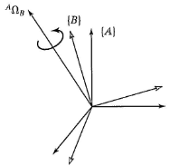
角速度矢量
角速度矢量一般用符号Ω表示。
角速度是用来描述刚体的运动属性的。而刚体上一般会固连一个坐标系，因此可以用角速度来描述坐标系的旋转运动。
右图中，矢量^{A}Ω_{B}描述坐标系{B}相对于{A}系的旋转。
矢量^{A}Ω_{B}的方向描述{B}系相对于{A}系的瞬时旋转轴；矢量^{A}Ω_{B}的大小表示旋转速度。

Slide 20

角速度矢量
同其它矢量一样，角速度矢量也可在其它坐标系中描述；
^{C}(^{A}Ω_{B})描述坐标系{B}相对于{A}系的角速度矢量在｛C｝系中的描述。
当参考坐标系已知时且非常简单时，可以简写：
上式为{C}系相对于{U}系的角速度。

Slide 21
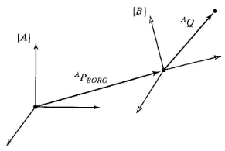
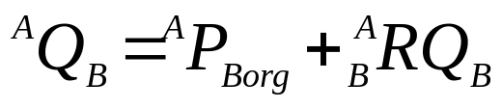

刚体的线速度
现在开始讨论刚体的速度。
把{B}系固连在刚体上，要求描述相对于坐标系{A}的运动^{B}Q。
假设姿态不发生变化，即R矩阵不变。

Slide 22
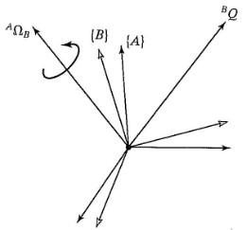

刚体的角速度
现在讨论刚体的角速度。
现在假设两坐标系的原点重合，相对线速度为0.
{B}系相对于{A}系的方位是随时间变化的。其角速度矢量为：^{A}Ω_{B}
假设{B}系中矢量Q是不变的，即^{B}V_{Q}=0

Slide 23
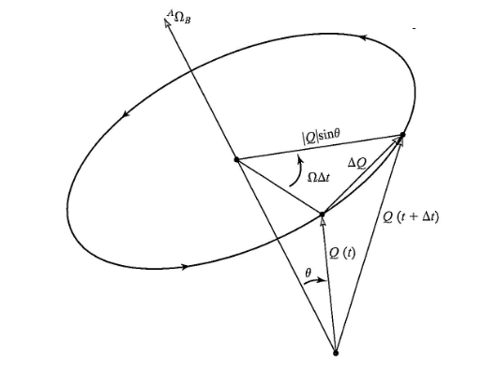

刚体的角速度
现在来研究Q点的运动。
右图表示矢量Q绕^{A}Ω_{B}的旋转
第一，^{A}Q的增量垂直于^{A}Ω_{B}和^{A}Q;
第二，微分增量的大小为：
写成矢量的形式为：
如果矢量相对{B}系是变化的：

Slide 24


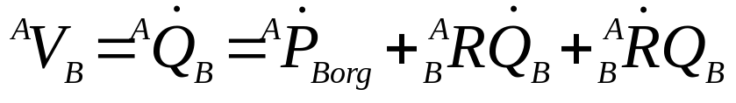
刚体的角速度
现在来研究Q点的运动。
利用旋转矩阵，有：
把坐标系原点的运动加入到上式，有：

Slide 25





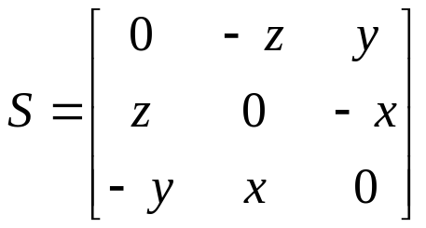
正交矩阵的微分
刚体的旋转矩阵R是正交矩阵，即：
对上式求导得：
定义:
因此S为反对称矩阵，它的一般表达式为：

Slide 26
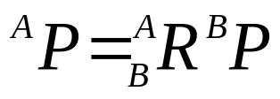
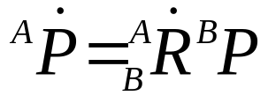
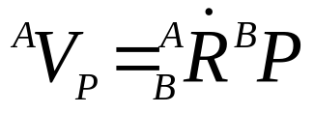
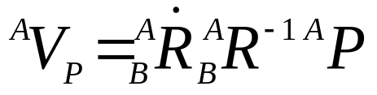
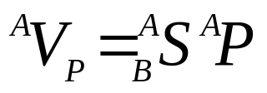
正交矩阵的微分
假定固定矢量^{B}P相对与{B}系不变，它在{A}系中的描述为
如果{B}系相对{A}系是旋转的，那么：
为了便于理解，一般称S为角速度矩阵；

Slide 27
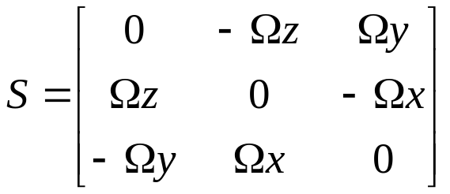
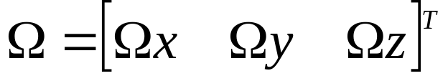

正交矩阵的微分
假定角速度矩阵S的元素如下：
定义与角速度举证对应的角速度矢量为
可以证明

Slide 28
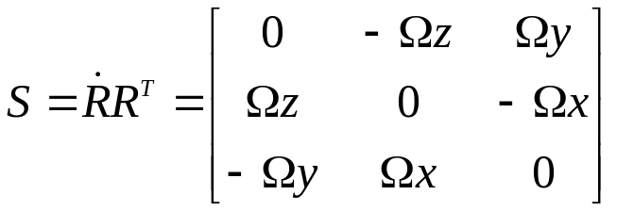
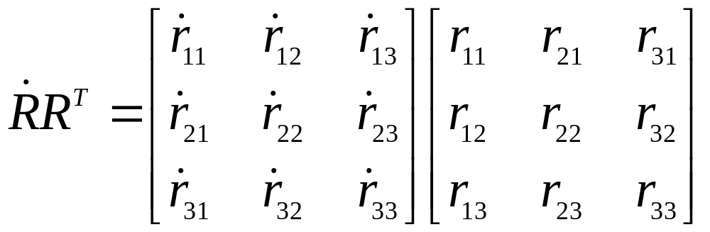

角速度的其它表述方法
角速度还可以采用其它描述。例如，假设一个刚体的旋转运动可用旋转矩阵表示：
角速度矩阵为
角速度矢量为

Slide 29
角速度的其它表述方法
角速度还可以采用其它描述。例如，假设一个刚体的旋转运动可用旋转矩阵表示：
角速度矩阵为
角速度矢量为

Slide 30
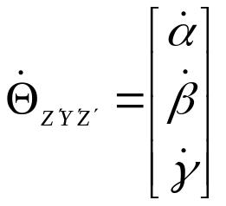
角速度的其它表述方法
角速度还可以采用其它描述。例如，假设一个刚体的旋转运动可用旋转矩阵表示：
角速度矩阵为
角速度矢量为

Slide 31
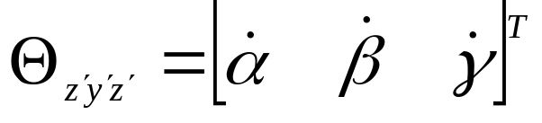

角速度的其它表述方法
假设一个旋转刚体的角速度可用Z-Y-Z欧拉角速率表示：
其中矩阵E是一种雅可比矩阵，它描述欧拉角速率与角速度矢量间的关系
对于ZYZ欧拉变换，E矩阵为：

Slide 32












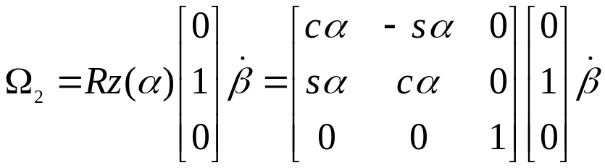
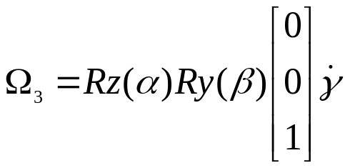
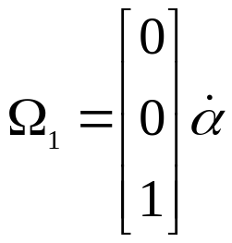
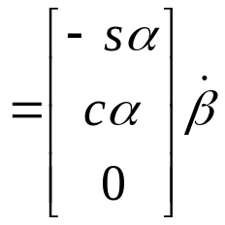
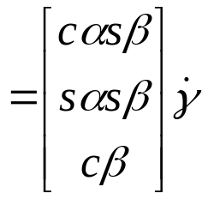
角速度的其它表述方法
假设一个旋转刚体的角速度可用Z-Y-Z欧拉角速率表示：

Slide 33
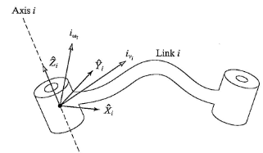
机器人连杆的运动
在机器人连杆运动的分析中，一般使用连杆坐标系{0}作为参考坐标系。
一般用v_{i}表示连杆坐标系原点的线速度，ωi是连杆坐标系的角速度。
在任一瞬间，机器人的每个连杆都具有一定的线速度和角速度。如下图所示。这些速度可以基坐标系描述，也可在连杆坐标系本身描述这些速度。

Slide 34
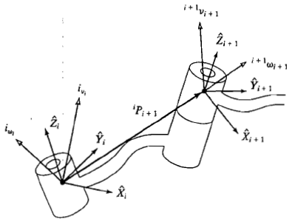

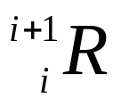

机器人连杆的运动
当两个矢量都是相对同一个坐标系时，那么这些角速度能够相加。
关节i+1的角速度等于连杆i的角速度加上关节i+1角速度引起的分量：
上式两边同时左乘

Slide 35

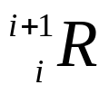


机器人连杆的运动
坐标系{i+1}原点的线速度等于{i}系原点的线速度加上由连杆i的角速度引起的分量：
上式两边同时左乘
对于移动关节
可见，从一个连杆到下一个连杆依次运动这些公式，可以计算出最后一个连杆的角速度和线速度。

Slide 36
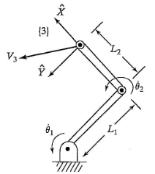
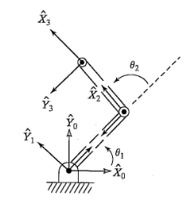
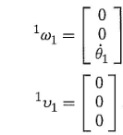
例题
计算具有两个关节的操作臂的速度和角速度

Slide 37
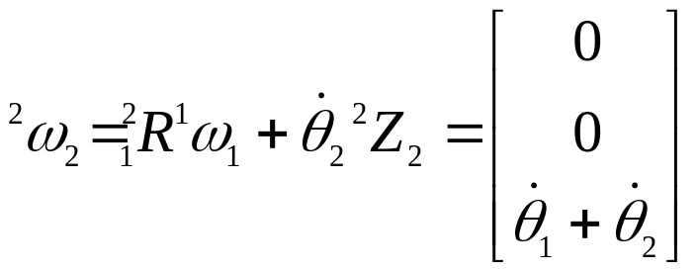
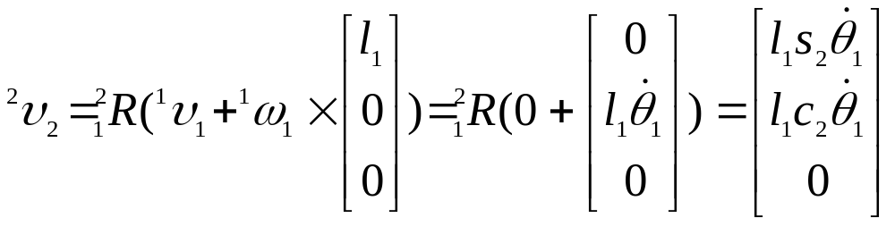
例题
计算具有两个关节的操作臂的速度和角速度

Slide 38
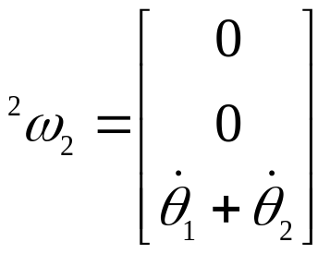

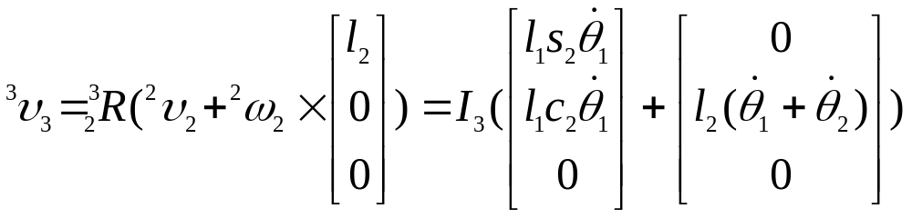
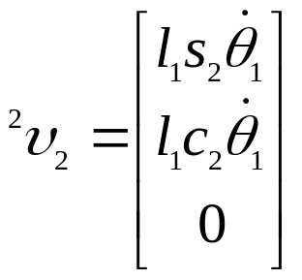
例题
计算具有两个关节的操作臂的速度和角速度

Slide 39
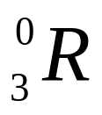
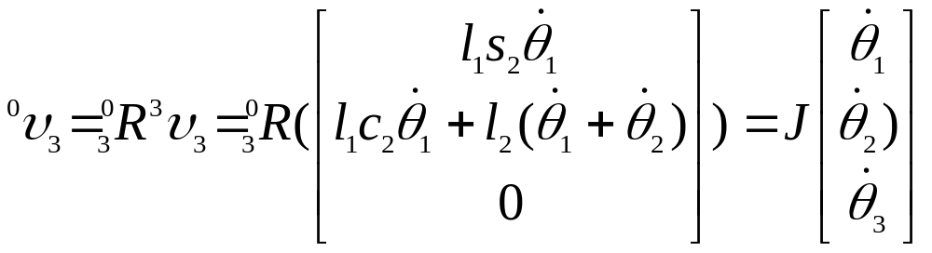
例题
计算具有两个关节的操作臂的速度和角速度
左乘变换矩阵
雅可比矩阵

Slide 40
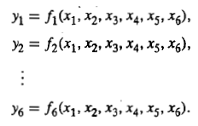

雅可比矩阵
雅可比矩阵在机器人研究中有重要作用。
假设，有六个函数，每个函数都有六个独立的变量
可以写成多元方程形式：

Slide 41



雅可比矩阵
如果想要计算出y_{i}的微分，可进行多元函数求导：
写成矩阵形式有：
也可写成如下形式：

Slide 42


雅可比矩阵
因为：
两边同时除以时间dt，则
所以，雅克比矩阵可用来表征两个不同空间中速度之间的映射关系。
一般来时，J(X)是个时变的线性变换。
在机器人中，通常使用雅可比矩阵将关节速度与操作臂末端的速度联系起来：

Slide 43


雅可比矩阵
对于6关节机器人来说，雅克比矩阵是6X6的矩阵；
求机器人雅克比矩阵有以下几种方法：
1）根据雅克比矩阵的定义，通过多元函数微分求得
2）利用机器人速度的递推公式来求取

Slide 44



例题
计算具有两个关节的操作臂的雅克比矩阵

Slide 45


例题
计算具有两个关节的操作臂的雅克比矩阵

Slide 46




雅可比矩阵的变换
已知雅克比矩阵在{B}系中的表达式，即
如何求得雅克比矩阵在另外一个坐标系{A}中的表达式尼？

Slide 47


雅可比矩阵的奇异性
既然雅可比矩阵将关节的速度和机器人末端的速度联系起来，那么自然会问：
这个雅可比矩阵是可逆的么？
如果这个矩阵是非奇异的，那么可以对雅可比矩阵求逆计算出关节速度：
雅可比矩阵可逆性实质问题是：雅可比矩阵对于所有的Θ都可逆吗？在什么位置不可逆？
大多数机器人都有使雅可比矩阵出现奇异值的位置。这些位置我们称之为奇异位形。

Slide 48



例题：奇异位形
计算两个关节的奇异位形
或
从物理上看，当θ=0或180度时，操作臂完全折回或展开，末端执行器失去的一个自由度，只能沿垂直于手臂的方向运动。
当操作臂接近奇异点时，关节速度会趋向无穷大。

Slide 49






力域中的雅可比矩阵
在机械臂静态平衡时，各关节的力矩会与机械手部的力平衡。
当机构有一个位移，就做了功。现令位移趋于无穷小，就可以用虚功原理来描述静止的情况。
在机械臂末端做的功应该等于关节空间做的功，故：
写成点乘的形式：
根据雅可比矩阵的定义：

Slide 50

雅克比矩阵的奇异值分解
雅克比矩阵的奇异性定性的描述了机器人的运动性能：在奇异位型附近机器人失去了控制…
为了进一步分析机器人的运动性能，研究人员提出了很多定量的指标。目前这些指标都与雅克比矩阵的奇异值分解有关。

Slide 51


机器人灵巧度指标
条件数指标：
显然，1≤K(J) ≤∞
当K=1时，机器人在各自由度的性能都相同！
最小奇异值
雅克比矩阵J(q)的最小奇异值可用来作为系统最差性能的指标。
可操作性指标

Slide 52
习题：分析adept机器人的坐标系，写出其传递矩阵；
写出各关节的速度递推公式。
第三章 机器人运动学

Slide 53
作业题
计算具有两个关节的操作臂的速度和角速度

